Slide 1
Introdução
à Computação e ao
Pensamento Computacional

Slide 2
Nos conte sobre vocês
Qual é o seu nome?
Quais suas motivações?
O que esperam aprender e fazer?
Notes:
Perguntar se ficaram sabendo sobre o GTD I dos amigos

Slide 3
Pensamento Computacional
Habilidades que envolvem a utilização do computador para resolução problemas

Slide 4
Jogo do Estacionamento

Slide 5
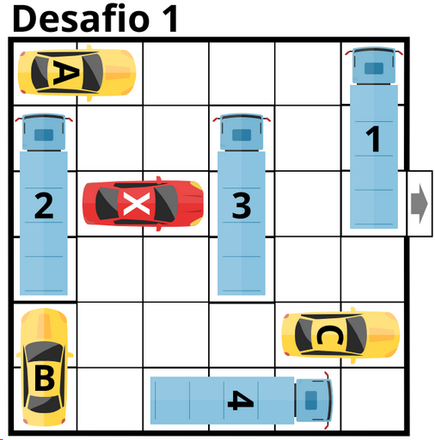
OBJETIVO

Slide 6

OBJETIVO
Veículos estacionados na horizontal:
←: mover para esquerda
→: mover para direita
Veículos estacionados na vertical:
↑: mover para cima
↓: mover para baixo

Slide 7
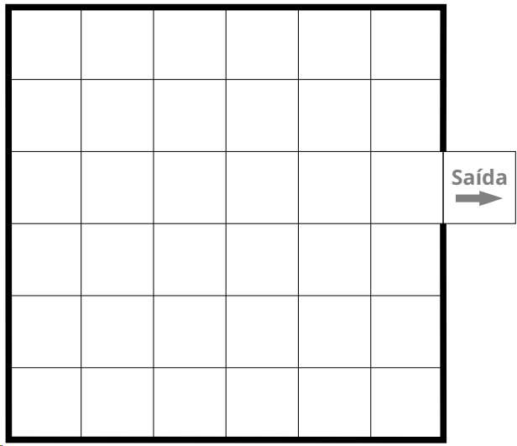





EXEMPLO
Veículo | Movimentos
1
2
3
4
5
6
7

Slide 8
EXEMPLO
Veículo | Movimentos
1
2
3
4
5
6
7

Slide 9
EXEMPLO
Veículo | Movimentos
A | ←
1
2
3
4
5
6
7

Slide 10
EXEMPLO
Veículo | Movimentos
A | ←
1
2
3
4
5
6
7

Slide 11
EXEMPLO
Veículo | Movimentos
A | ←
1 | ↓ | ↓
1
2
3
4
5
6
7

Slide 12
EXEMPLO
Veículo | Movimentos
A | ←
1 | ↓ | ↓
1
2
3
4
5
6
7

Slide 13
EXEMPLO
Veículo | Movimentos
A | ←
1 | ↓ | ↓
X | → | → | →
1
2
3
4
5
6
7

Slide 14
EXEMPLO
Veículo | Movimentos
A | ←
1 | ↓ | ↓
X | → | → | →
1
2
3
4
5
6
7

Slide 15
EXEMPLO
Veículo | Movimentos
A | ←
1 | ↓ | ↓
X | → | → | →
1 | ↑ | ↑
1
2
3
4
5
6
7

Slide 16
EXEMPLO
Veículo | Movimentos
A | ←
1 | ↓ | ↓
X | → | → | →
1 | ↑ | ↑
1
2
3
4
5
6
7

Slide 17
EXEMPLO
Veículo | Movimentos
A | ←
1 | ↓ | ↓
X | → | → | →
1 | ↑ | ↑
3 | ←
1
2
3
4
5
6
7

Slide 18
EXEMPLO
Veículo | Movimentos
A | ←
1 | ↓ | ↓
X | → | → | →
1 | ↑ | ↑
3 | ←
1
2
3
4
5
6
7

Slide 19
EXEMPLO
Veículo | Movimentos
A | ←
1 | ↓ | ↓
X | → | → | →
1 | ↑ | ↑
3 | ←
2 | ↓ | ↓
1
2
3
4
5
6
7

Slide 20
EXEMPLO
Veículo | Movimentos
A | ←
1 | ↓ | ↓
X | → | → | →
1 | ↑ | ↑
3 | ←
2 | ↓ | ↓
1
2
3
4
5
6
7

Slide 21
EXEMPLO
Veículo | Movimentos
A | ←
1 | ↓ | ↓
X | → | → | →
1 | ↑ | ↑
3 | ←
2 | ↓ | ↓
X | → | →
1
2
3
4
5
6
7

Slide 22
EXEMPLO
Veículo | Movimentos
A | ←
1 | ↓ | ↓
X | → | → | →
1 | ↑ | ↑
3 | ←
2 | ↓ | ↓
X | → | →
1
2
3
4
5
6
7

Slide 23
O QUE FAREMOS NESTE GTD?

Slide 25


Slide 26
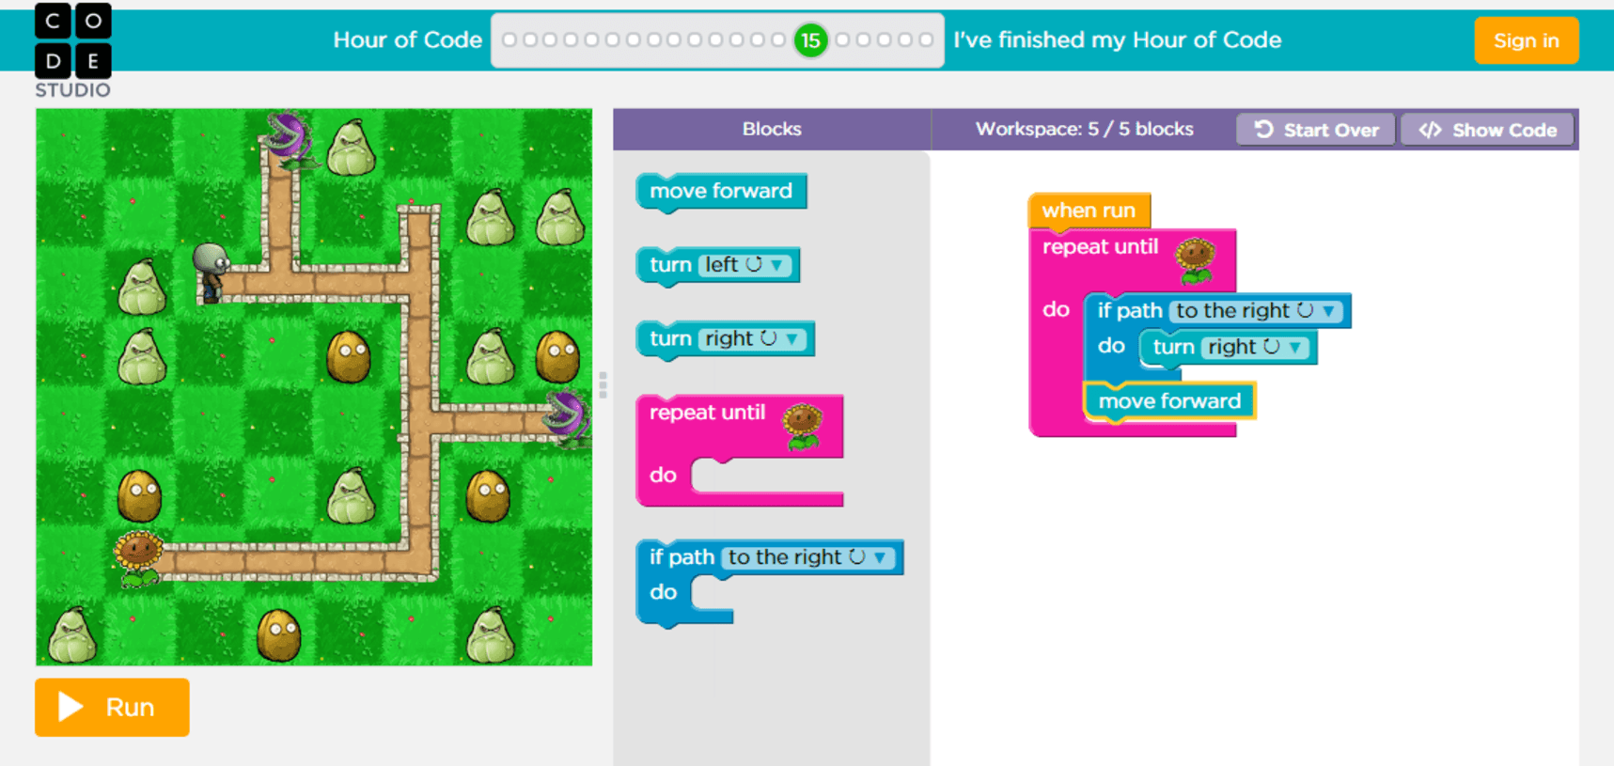

Slide 27
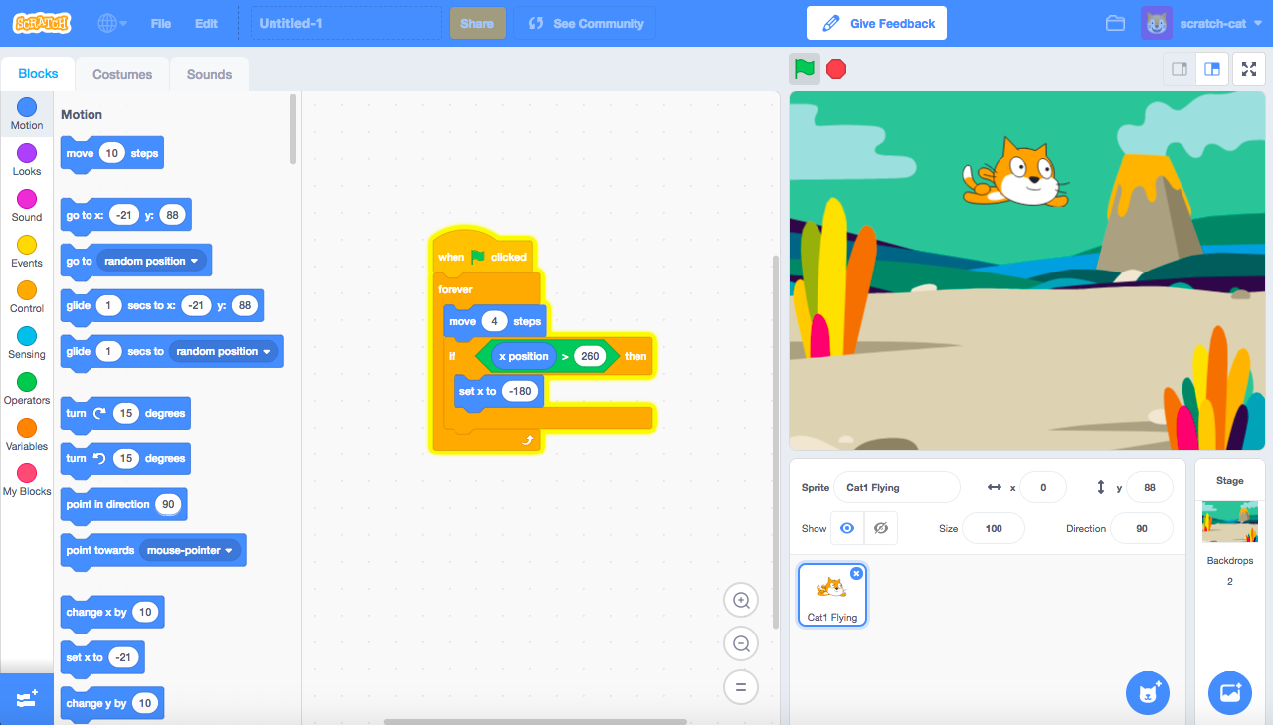
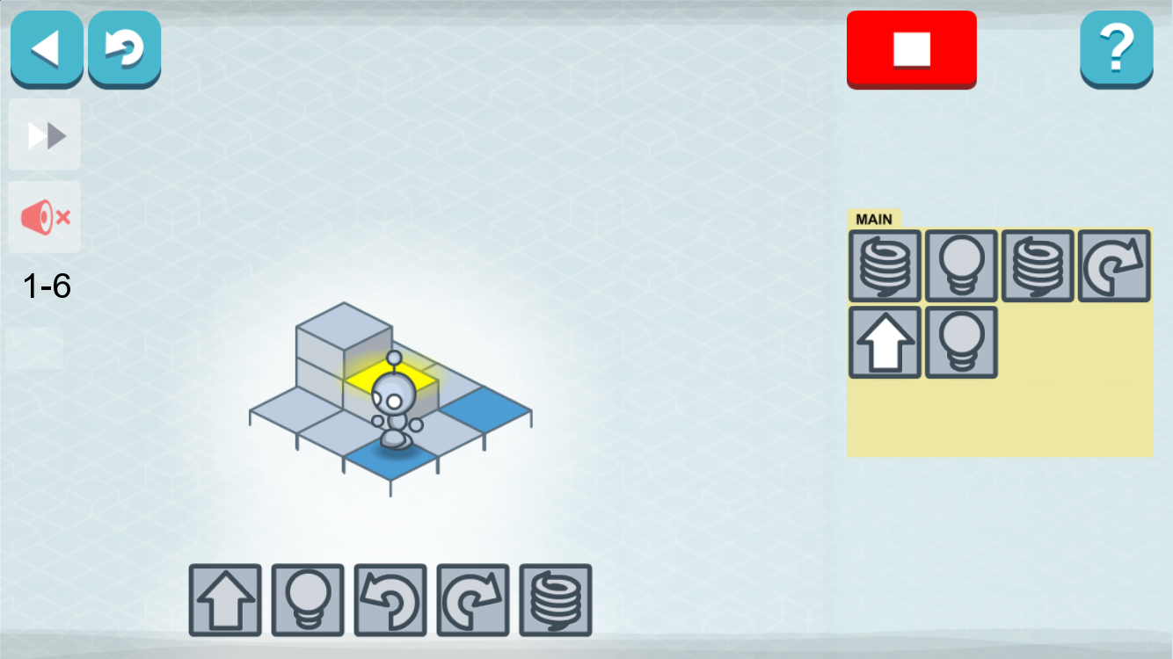
O QUE FAREMOS NESTE GTD?

Slide 28
Credits
Special thanks to all the people who made and released these awesome resources for free:
Presentation template by SlidesCarnival
Photographs by Unsplash

